Slide 1







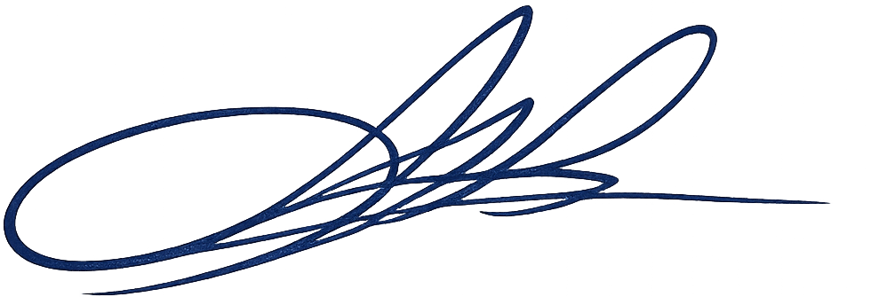
Sertifikat
DOI: 10.36001/tamaddun.2026.3.4.a2e6c772
Usmonova Xurshida Aybekovna , Abdulhayeva Xabibaxon
quyidagi nomli ilmiy maqolani taqdim etgani va nashr etilgani uchun
Boshlang‘ich sinflarda o‘simliklar anatomiyasi, fiziologiyasi, sistematikasi va shakllarini o‘qitishning pedagogik-metodik tizimi
«Tamaddun» ilmiy jurnalining Jild 1, Nashr 3; 6 sonida chop etildi.
Sana / Date: 07.06.2026
BOSH MUHARRIR

